Slide 1
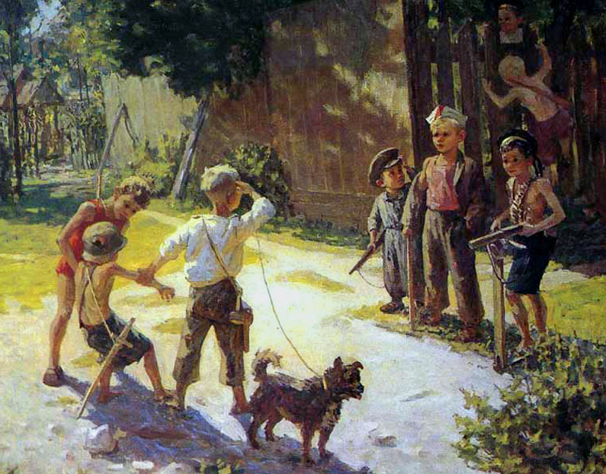
Ф.П. РЕШЕТНИКОВ «Достали языка».

Slide 2
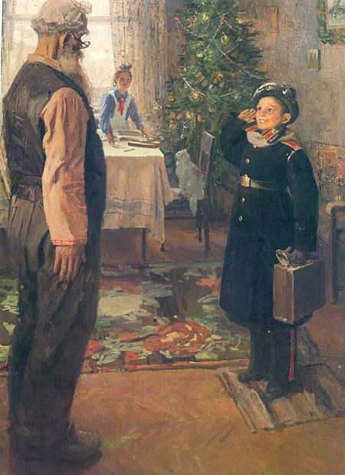
Ф.П. Решетников «прибыл на каникулы».

Slide 3
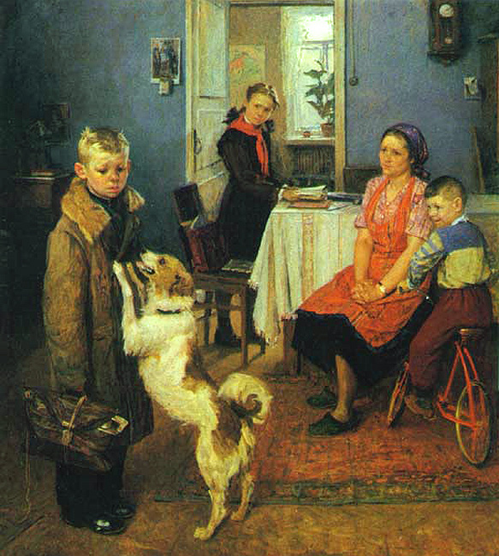
Ф.п.Решетников «Опять двойка».

Slide 4
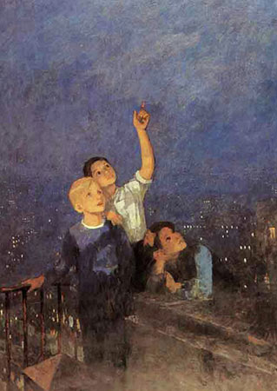
Ф.П.Решетников «Мальчишки».

Slide 5
Сочинение по картине Решетникова Ф.П. «Мальчишки».

Slide 6
Вставить пропущенные буквы.
П..др..сток;
Ра(с/сс)казывает;
Уд…в…льствие;
Ра(с/сс)казчик;
Г..л..ктика;
Пл…нета;
К…см…с;
К…смический к…рабль;
В(о/оо)бражают;
П…рила;
Тёмно(-/слитно) синем.

Slide 7
Проверка.
Подросток;
Рассказывает;
Удовольствие;
Рассказчик;
Галактика;
Планета;
Космический корабль;
Космос
воображают;
Перила;
Тёмно-синем.

Slide 8
План сочинения.
1. Вступление.
(Несколько слов об авторе и картине).
2. Осн.часть.
(Передний план, задний план, главные герои, настроение, цвета).
3. Заключение.
(Понравилась картина или нет?)

